Slide 1

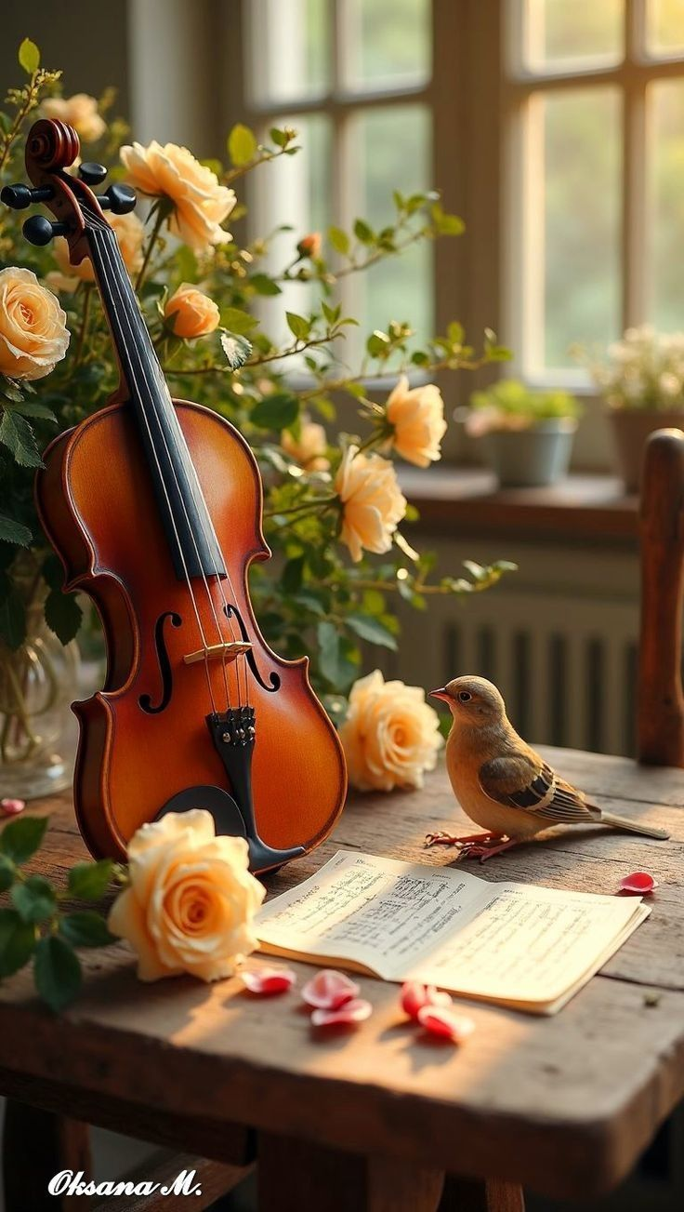


Slide 2
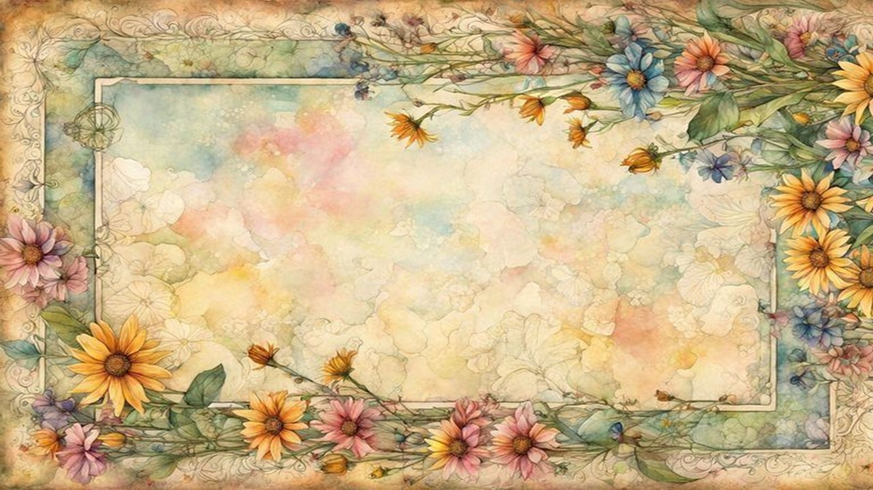
Clima de Festa
“À Flor da Pele”
Neiva de Melo

Slide 3


Slide 4
À Flor da Pele
Uma forma lúdica de ver e viver a vida em toda sua plenitude.
Clima de Festa – À Flor da Pele propõe um novo olhar sobre temas do cotidiano,
na óptica do amor, da gratidão, da paixão e da felicidade, pois, mesmo com as adversidades
da vida, busca-se a superação através da resiliência e do empoderamento
da mulher que anseia pela igualdade.
É uma longa trajetória de vivências e sentimentos,
na humildade do aprender e sempre evoluir.
Neiva de Melo

Slide 5
Sinto um clima de festa no ar
Meu coração pulsa em descompasso
Penso que é você que vai chegar
E me enlaçar em um abraço...

Slide 6
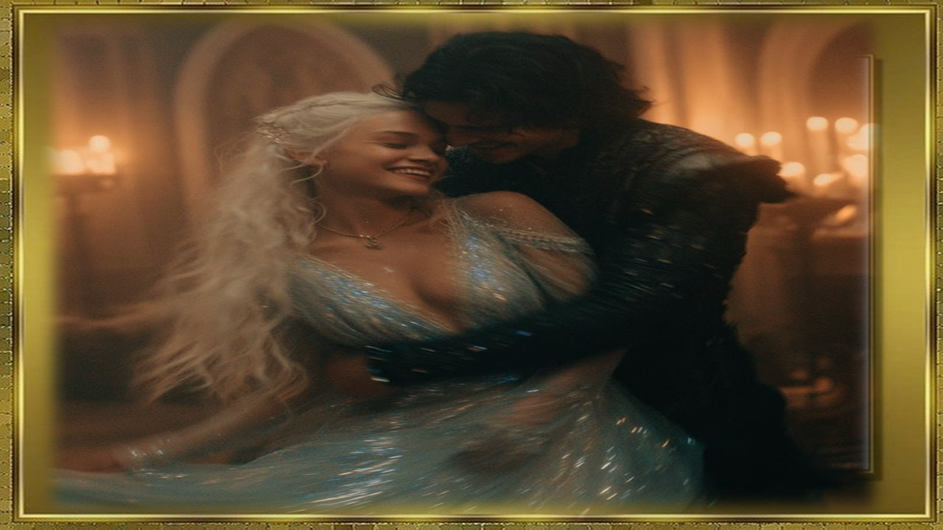

Slide 7
Você de mim está distante
Mas mexe com a minha emoção
Devo levar ou não este amor adiante?
Alerta-me a voz da razão...

Slide 8


Slide 9
O meu pensamento se agita
Às vezes entra em contradição
Um desejo intenso me consome
Faz-me te guardar no coração...

Slide 10
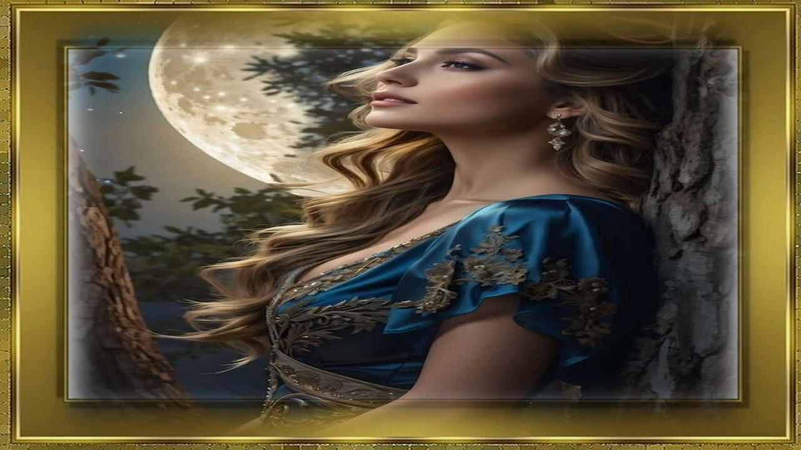

Slide 11
Neste momento me resta
Imaginar a alegria
De viver um clima de festa
Com você algum dia...

Slide 12
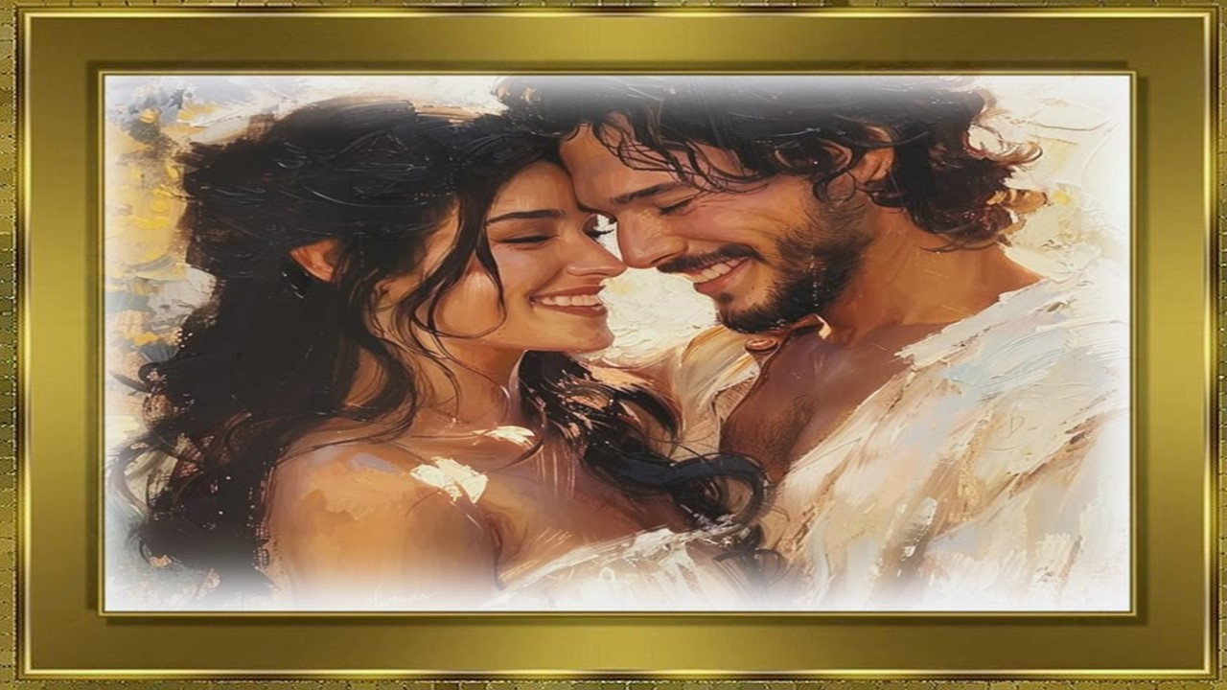

Slide 13
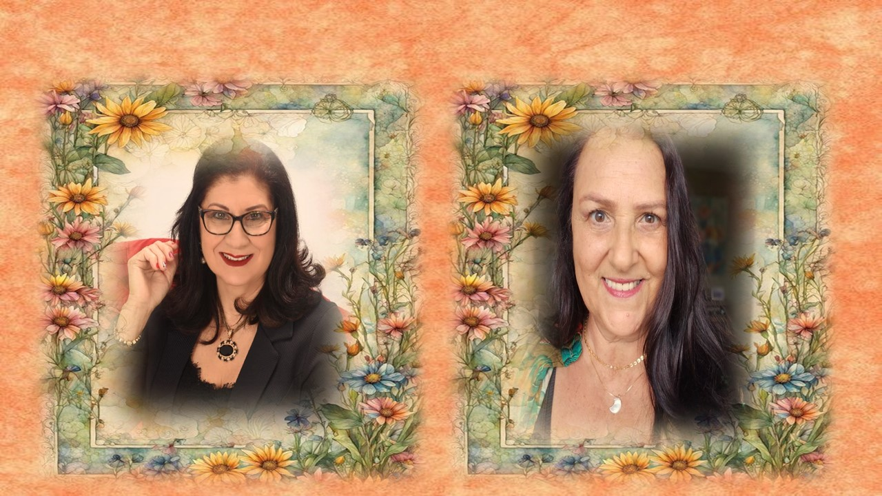
Neiva de Melo
Cléo Menegatt

Slide 14
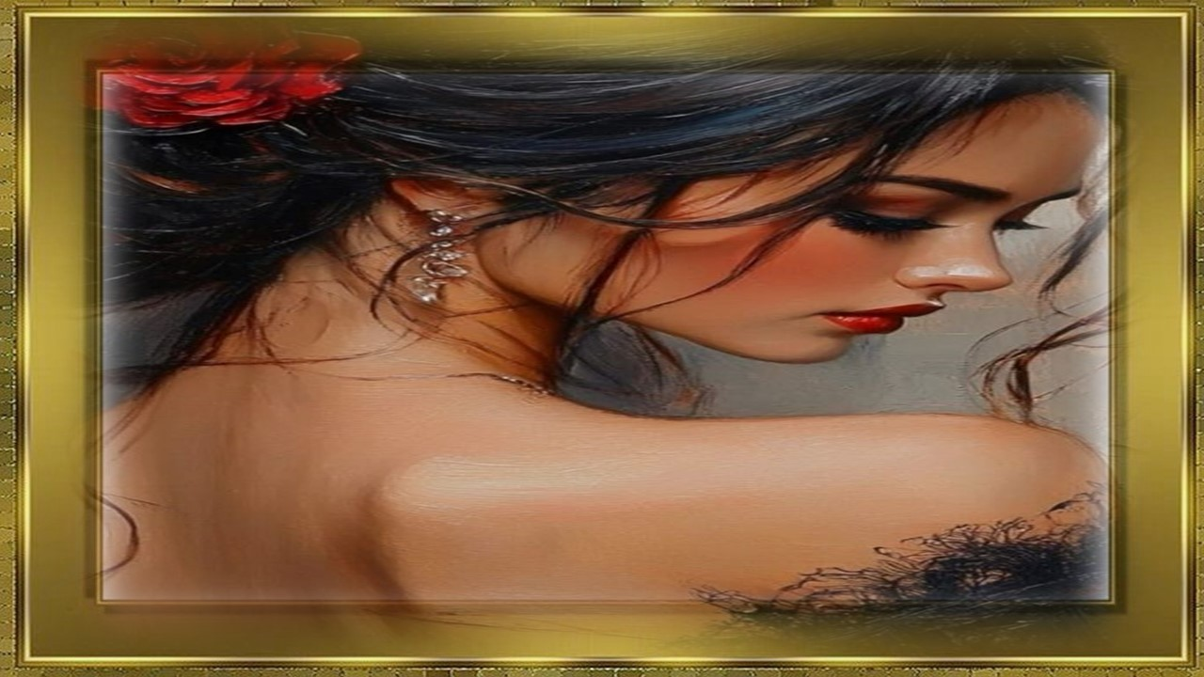

Slide 15
Imagens: Internet e Acervo Pessoal
Texto: Neiva de Melo
Música: Anthony Ventura- Warm and Tender
http://www.sergrasan.com.br/cleoslides
Canal no Youtube:
http://www.youtube.com/c/CleoniceMenegattGoelzer
Criação, Formatação:
Cléo Menegatt Goelzer

